Slide 1
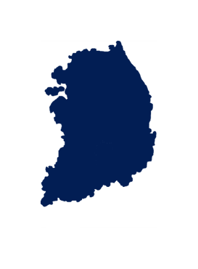
서울
5,865 site
물류 및 A/S 전진기지
NETWORK
대구
5,865 site
부산
광주
5,865 site
5,865 site
(Unit : Billions)

